Slide 1


Střední odborná škola a Střední odborné učiliště, Hradec Králové, Vocelova 1338, příspěvková organizace
Registrační číslo projektu: | CZ.1.07/1.5.00/34.0245
Číslo DUM: | VY_32_INOVACE_12_A_07
Tematická oblast: | Konstrukce podvozku
Téma: | Pneumatické pérování
Autor: | Mgr. Jaroslav Hrůza
Datum vytvoření: | září 2012

Slide 2
Anotace
Materiál je určen pro výuku předmětu Motorová vozidla u studijního oboru Autotronik a příbuzných učebních a studijních autooborů. Inovuje výuku použitím multimediálních pomůcek – prezentace s názornými obrázky a schématy doplněných textem podporujícím výklad učitele.
Metodický pokyn
Materiál používá učitel při výkladu – pro větší názornost a atraktivnost výuky a zároveň jej mohou využívat žáci pro domácí přípravu na výuku.

Slide 3
Pneumatické pérování
Požadavky:
udržet konstantní výšku vozu při jakémkoliv zatížení
řídit zvedání náprav
řídit přenos zatížení
Pracovní tlak:
Pohybuje se okolo 10 Barů.

Slide 4
Pneumatické pérování
Druhy:
vlnovcové pneumatické pružiny
membránové pružiny

Slide 5
Pneumatické pérování
VLNOVCOVÁ PRUŽINA
je složena ze dvou nebo tří vlnovců
vlnovce mají kruhový nebo obdélníkový tvar
mezi nimi jsou ocelové kroužky

Slide 6
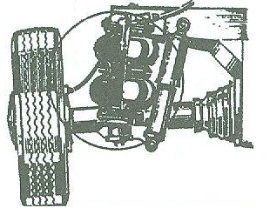
Pneumatické pérování
Umístění na vozidle:
Mezi nápravou a karosérií

Slide 7
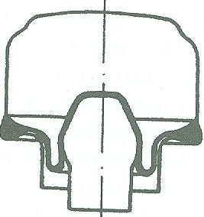
Pneumatické pérování
MEMBRÁNOVÁ PRUŽINA
U této pružiny se místo vlnovců používají ocelová tělesa, která mají funkci pístu a válce

Slide 8
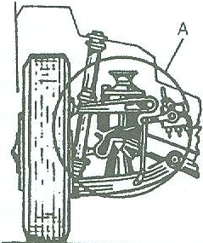
Pneumatické pérování
Umístění na vozidle:
Notes:
V kruhu je zobrazena část, která ukazuje umístění ve vozidle na nápravě i s regulátorem světlé výšky.

Slide 9
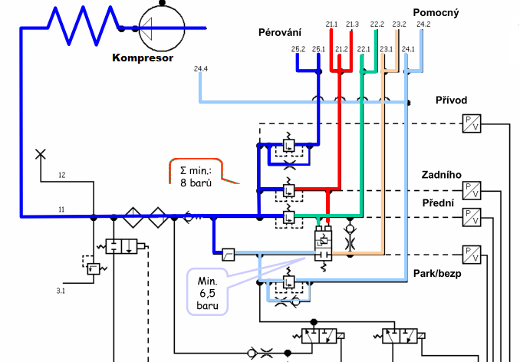
Pneumatické pérování
Zapojení ve vzduchotlaké soustavě
Notes:
Velký důraz je kladen na brzdy, pérování je až podružná část. Pro ovládání vozidla a nouzový dojezd je zapotřebí mít funkční brzdy

Slide 10
Pneumatické pérování
Zástavba v MV jednotlivých el. částí pérování
Je nezbytné, aby si každý prostudoval jednotlivé rozdíly u každého z vozidel a blížeji se s nimi seznámil.

Slide 11
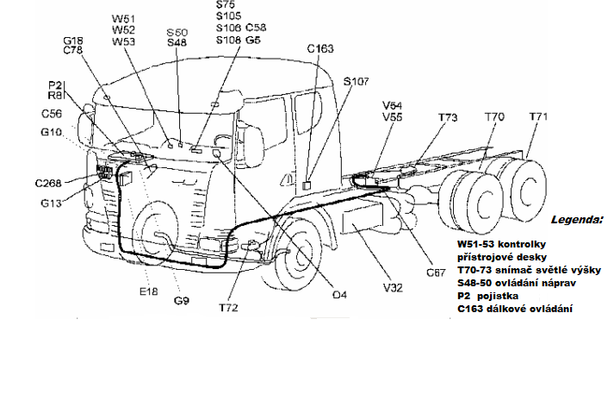
Pneumatické pérování

Slide 12
Pneumatické pérování
Použitá literatura:
Karel HOREJŠ, Vladimír MOTEJL a kol., PŘÍRUČKA PRO ŘIDIČE A OPRAVÁŘE AUTOMOBILŮ, ISBN: 978-80-85763-42-3, 4. vyd. Brno 2008
Jan Z., Ždánský B., Čupera J., Automobily 1 Podvozky, ISBN:978-8087143-11-7, 2.Vyd., Brno 2009

